Slide 1


Slide 2

МЕРЕЖА КІНОКЛУБІВ
DOCUDAYS UA

Slide 3
Мережа кіноклубів DOCUDAYS UA — інструмент неформальної освіти
Мета проєкту — правопросвіта та доступ до якісного документального кіно.

Slide 4
ЗАВДЯКИ КІНОКЛУБАМ DOCUDAYS UA
ГОВОРИТИ ПРО ПРАВА ЛЮДИНИ ЛЕГКО,
ЦІКАВО Й ЗАХОПЛИВО

Slide 5
Плідний діалог відбувається завдяки кращим документальним фільмам, відібраним зі всього світу, а також унікальним освітнім методикам, розробленим експерт(к)ами правозахисту.

Slide 6
МЕРЕЖА ОХОПЛЮЄ
ВСЮ КРАЇНУ
Notes:
Кіноклубів Docudays UA сьогодні 252 по всій країні. У деяких великих містах працює по 5–6 кіноклубів, а в маленьких селах це, подекуди, єдина можливість відвідати культурно-освітній захід.

Slide 7
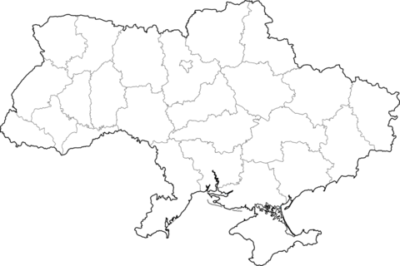
252 кіноклубів
у 24 областях України
Notes:
Кіноклубів Docudays UA сьогодні 252 по всій країні. У деяких великих містах працює по 5–6 кіноклубів, а в маленьких селах це, подекуди, єдина можливість відвідати культурно-освітній захід.

Slide 8
ДЕ ПРАЦЮЮТЬ КІНОКЛУБИ?

Slide 9
Кіноклуби працюють:
  Школах;
  Університетах;
  Бібліотеках;
  Освітніх хабах і галереях;
  При громадських і правозахисних організаціях;
  Також у закладах пенітенціарної системи.

Slide 10
ЯК УСЕ ВІДБУВАЄТЬСЯ?

Slide 11
У кіноклубах DOCUDAYS UA ми дивимося найкраще документальне кіно світового рівня та обговорюємо його.
У фокусі – справжні історії людей, які дають можливість зрозуміти, що таке права та людська гідність.

Slide 12
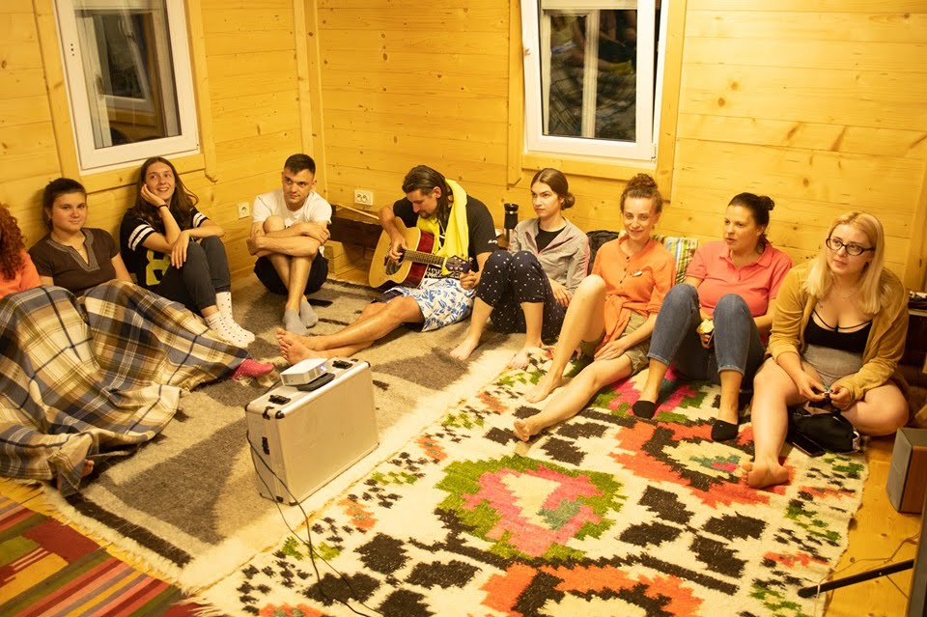

Slide 13
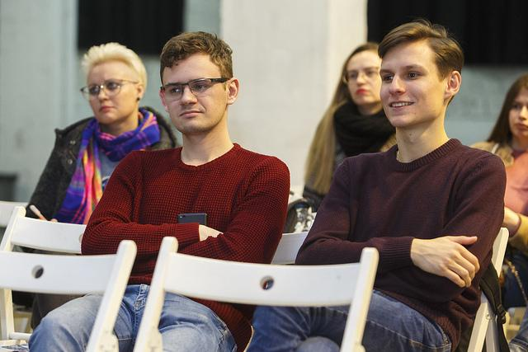

Slide 14
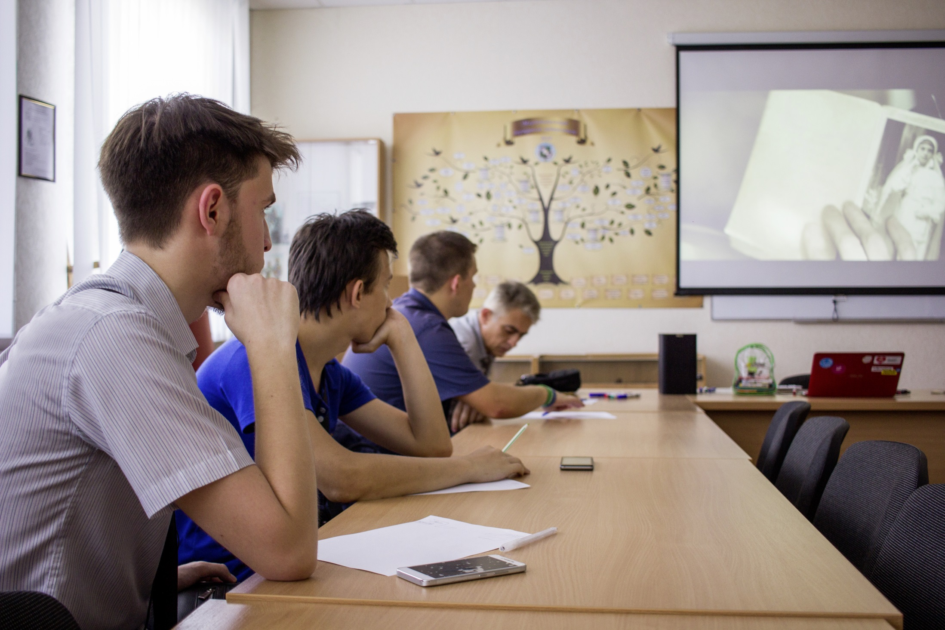

Slide 15
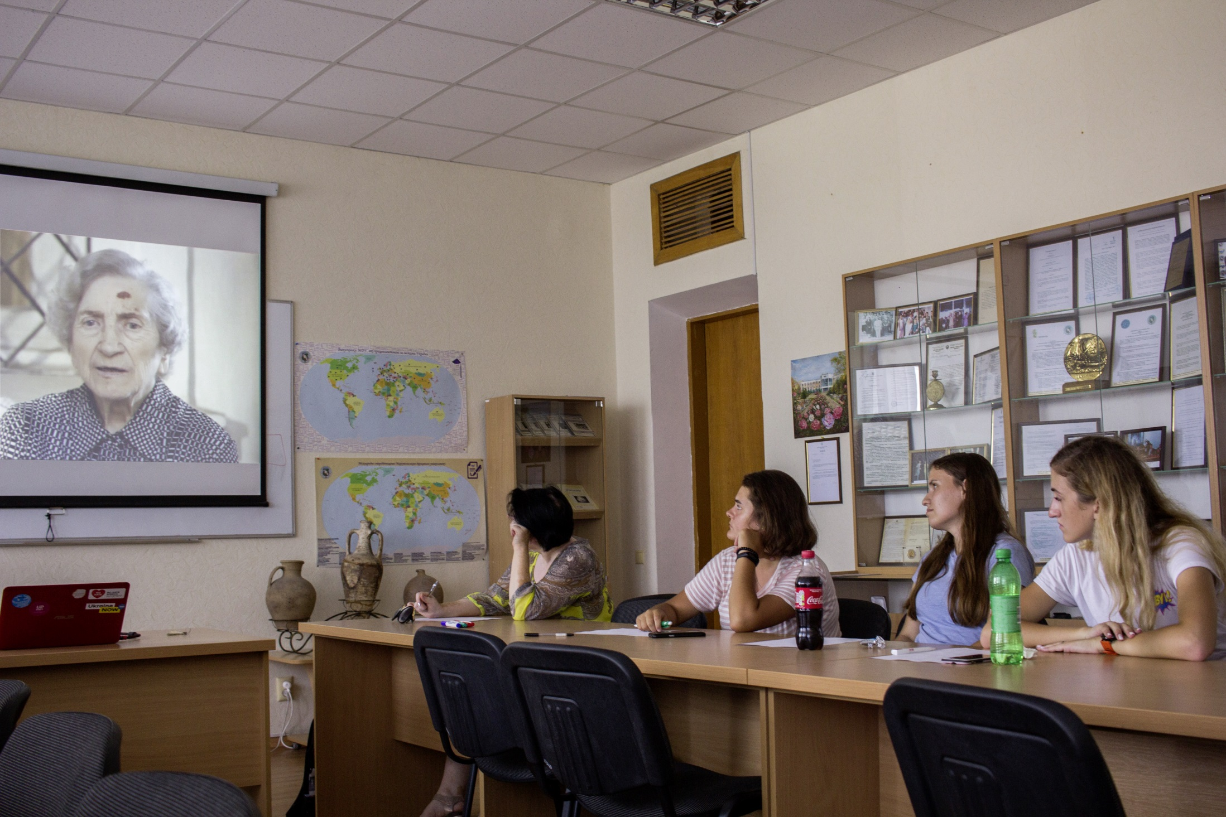

Slide 16
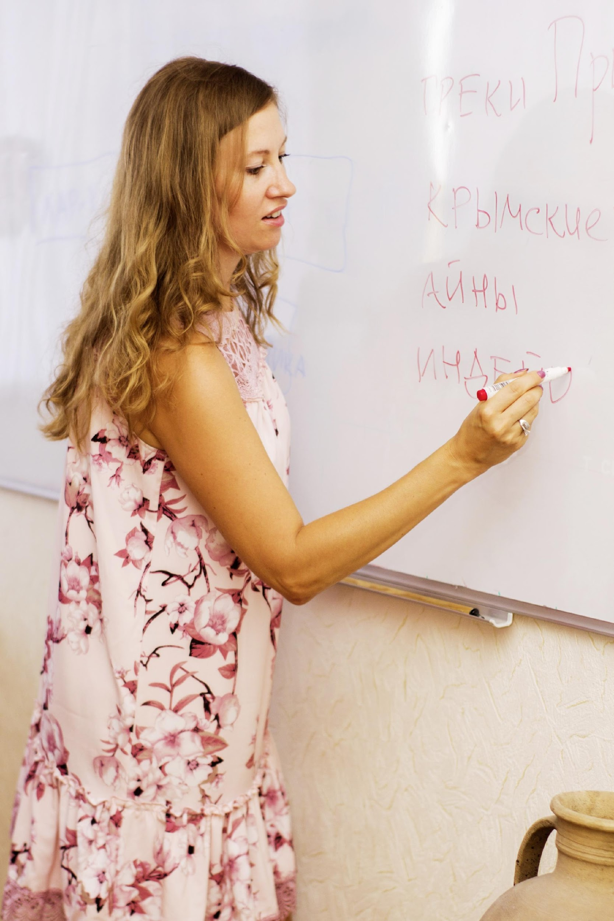

Slide 17
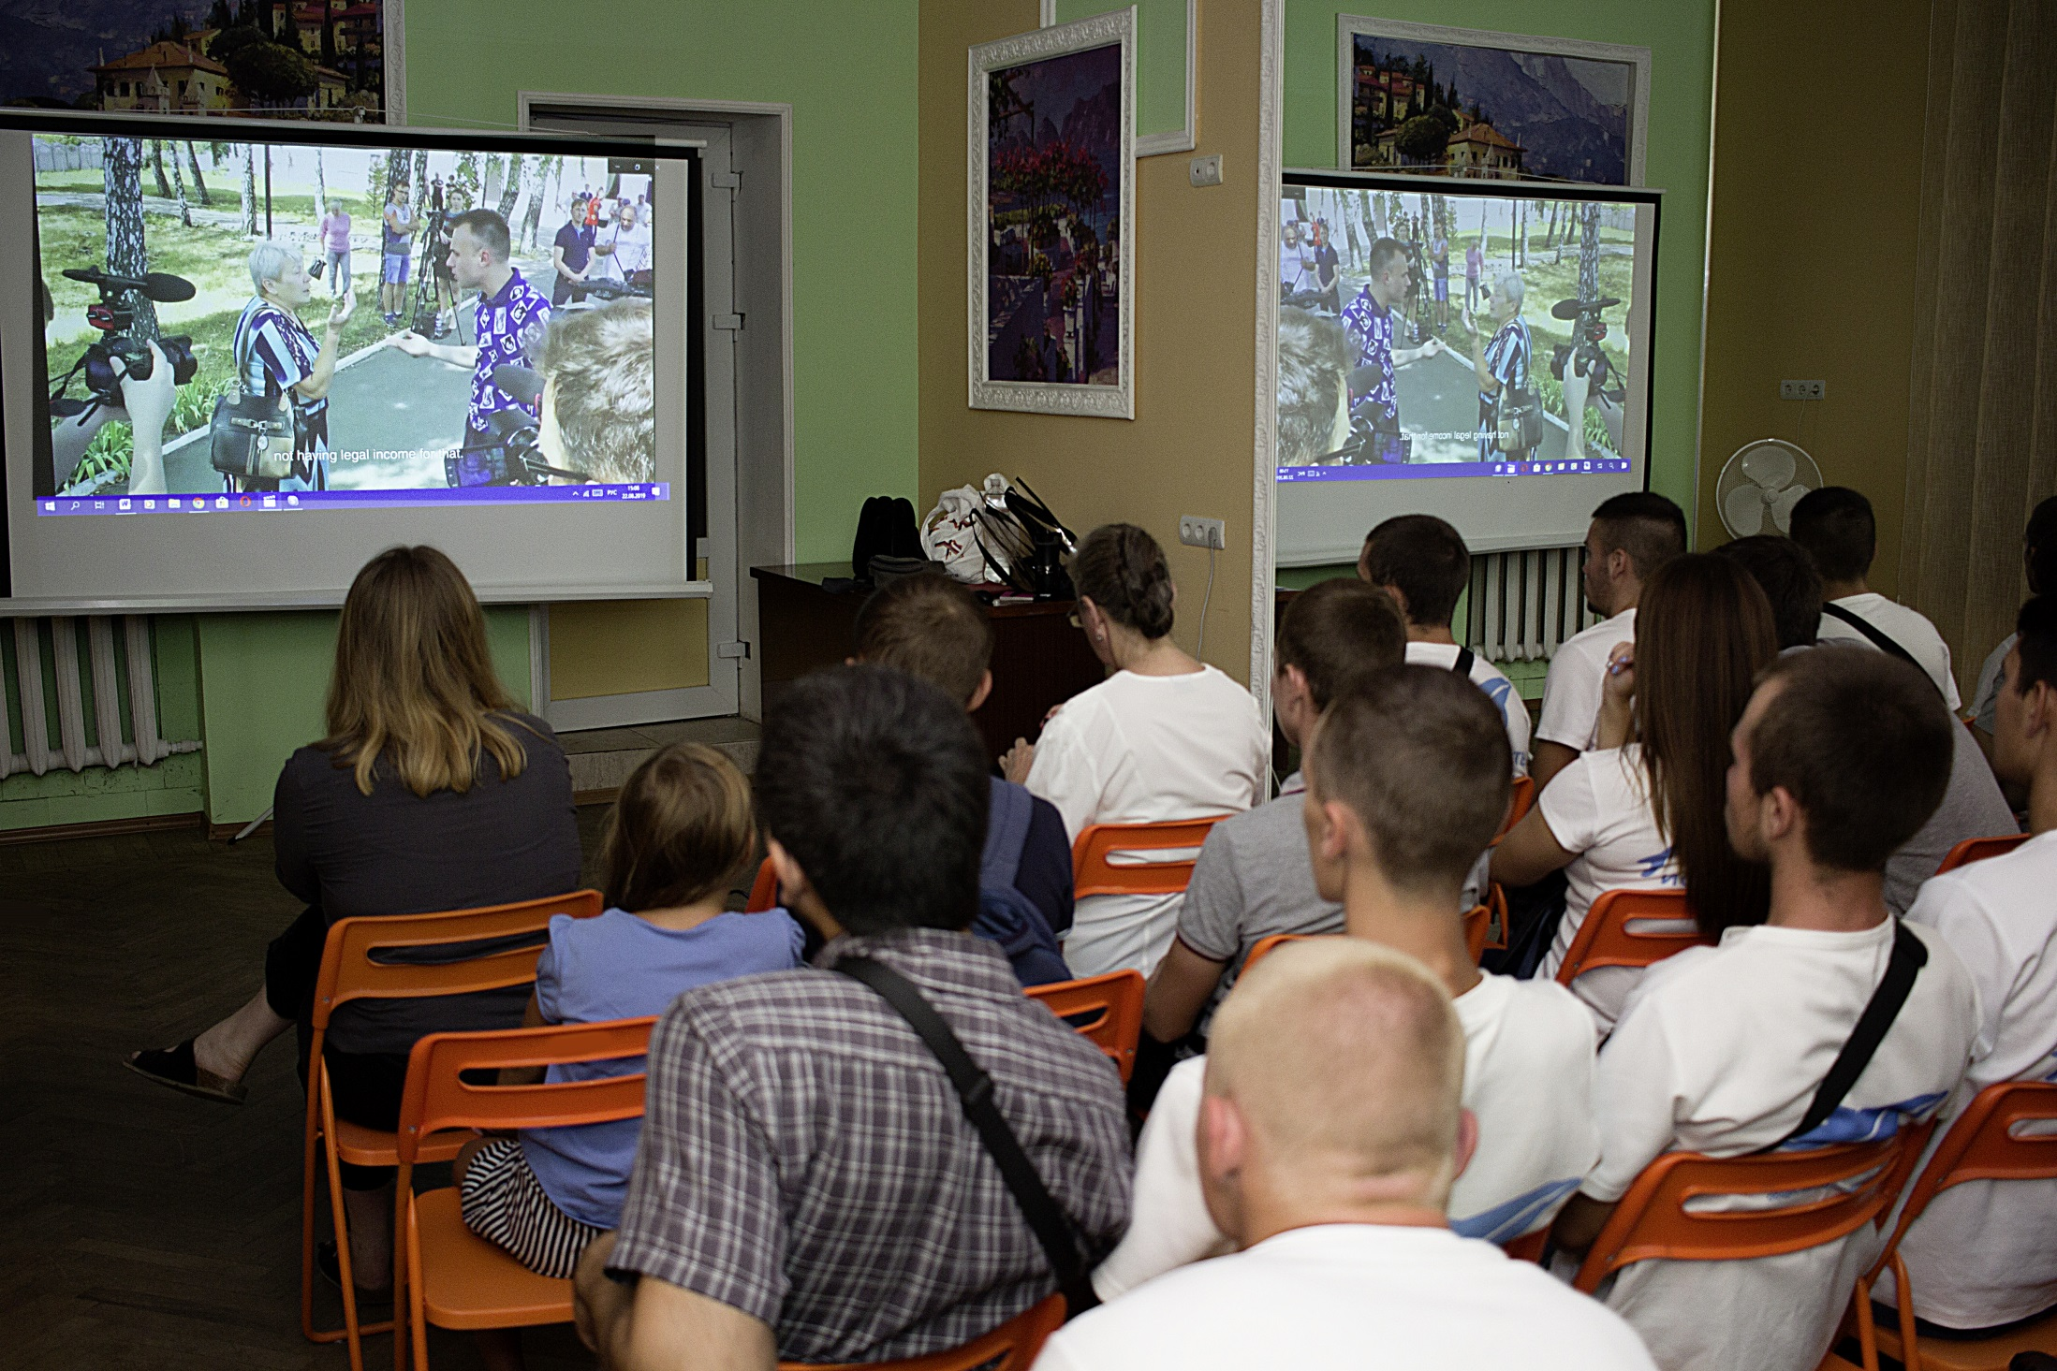

Slide 18
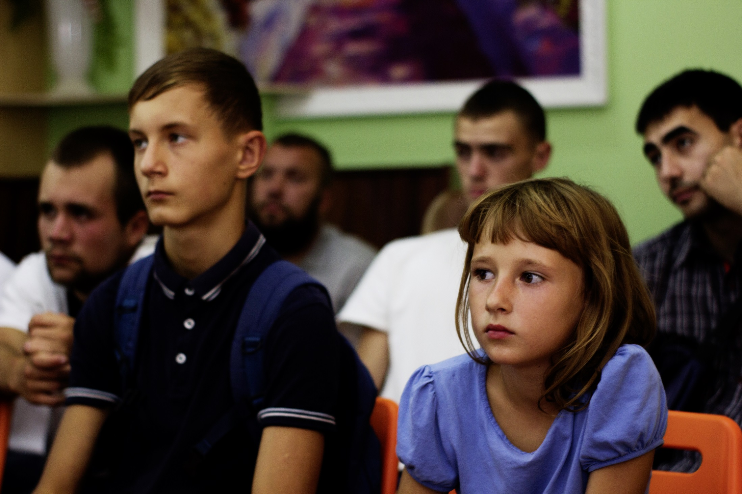

Slide 19
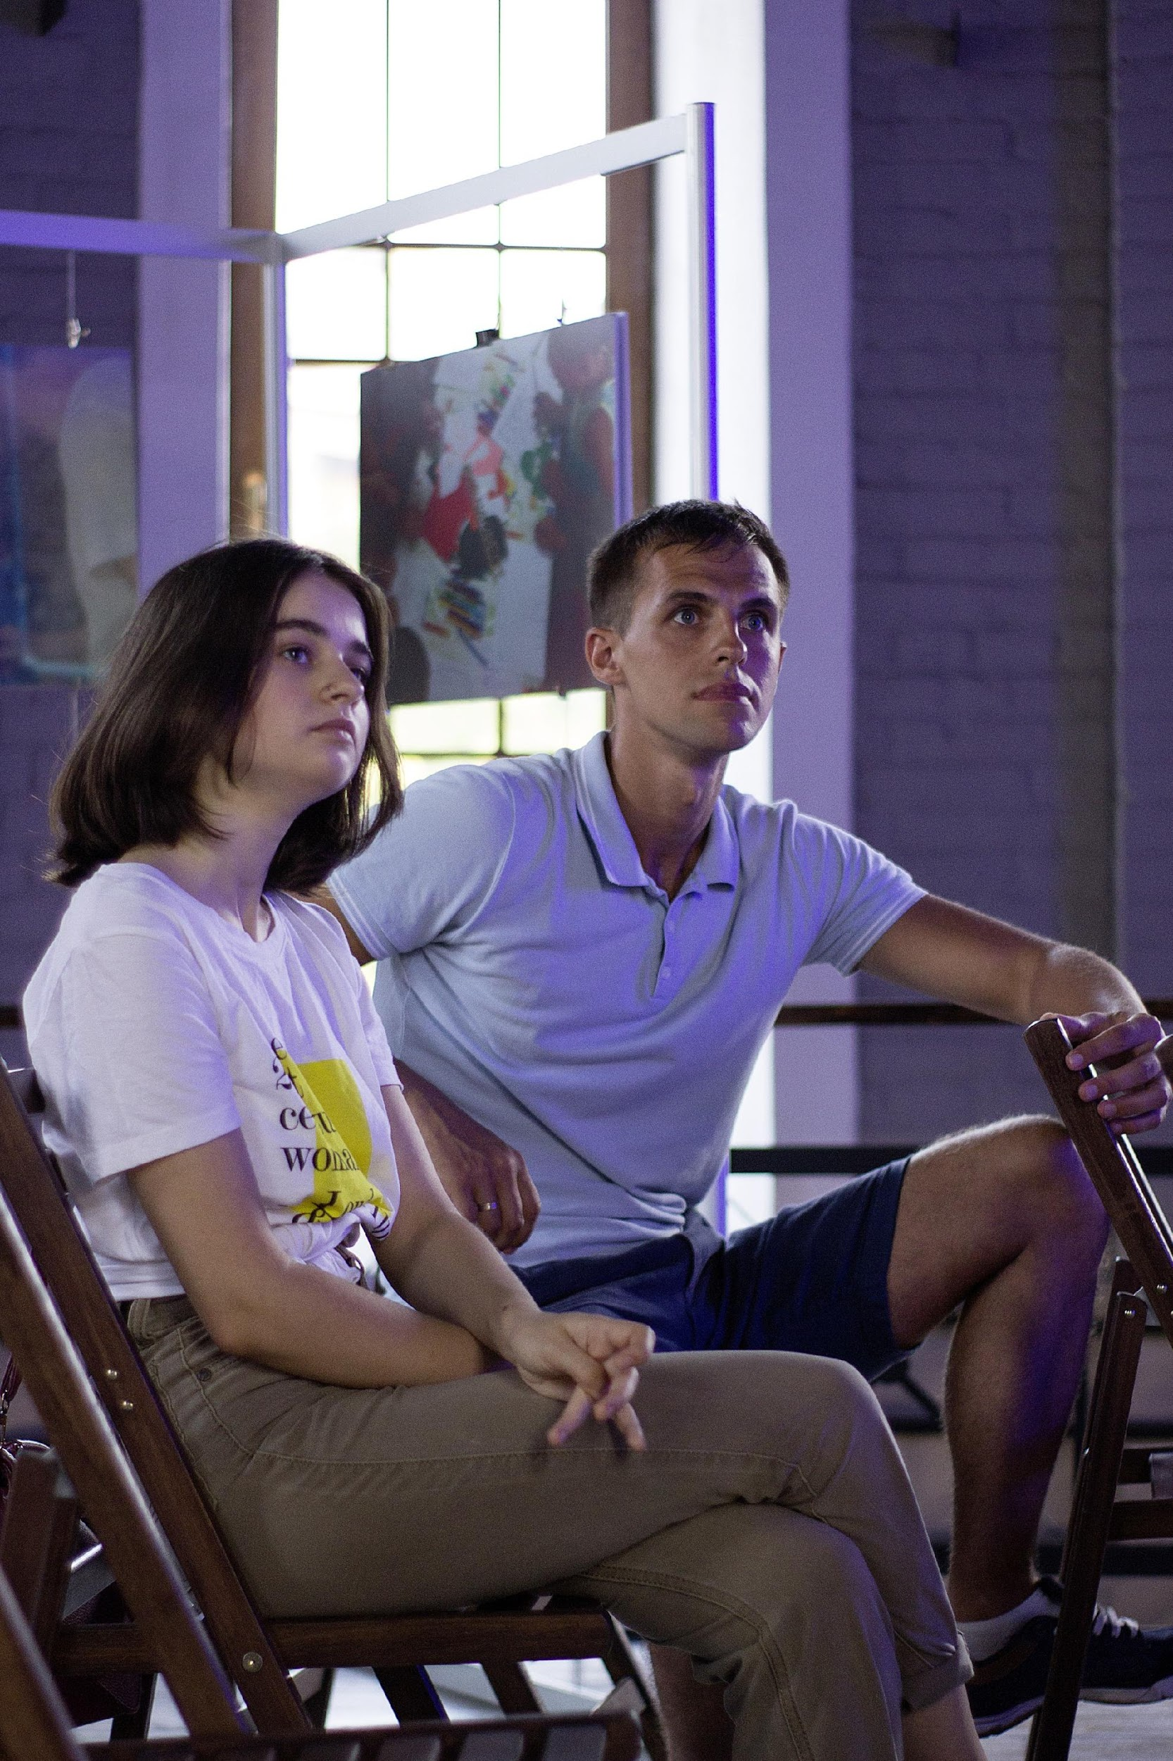

Slide 20
МЕТОДОЛОГІЯ
Notes:
Сценарії обговорення - базові рекомендації.
Під час обговорення та роботи кожен чи кожна може адаптувати методику для своїх потреб і аудиторії
А також розвивати її.

Slide 21
Кожен фільм охоплює одну або декілька тем зі сфери прав людини;
Під кожну стрічку експерт(к)и розробили сценарії обговорення;
з історичними прикладами, спеціальними вправами та методами залучення аудиторії до діалогу.
Notes:
Сценарії обговорення - базові рекомендації.
Під час обговорення та роботи кожен чи кожна може адаптувати методику для своїх потреб і аудиторії
А також розвивати її.

Slide 22
ДЛЯ НАС ВАЖЛИВО
Notes:
Ті, хто приходить дивитися кіно, можуть почуватися в безпеці,
Вільно висловлювати свою думку
і, звісно, дізнаватися нове в дружній та невимушеній атмосфері

Slide 23
Ті, хто приходить дивитися кіно, можуть почуватися в безпеці;
Вільно висловлювати свою думку;
Дізнаватися нове в дружній та невимушеній атмосфері.
Notes:
Ті, хто приходить дивитися кіно, можуть почуватися в безпеці,
Вільно висловлювати свою думку
і, звісно, дізнаватися нове в дружній та невимушеній атмосфері

Slide 24
ЩО ОТРИМУЮТЬ КІНОКЛУБИ?

Slide 25
Понад 60 кращих документальних фільмів зі всього світу в доступі для показу;
Серед них фільми українських режисерок і режисерів, стрічки-володарі кінопремій та переможці знакових фестивалей (Sundance FF, Sheffield Doc/Fest, Watch Docs);
Сценарії обговорення до кожного з фільмів: у друкованому та електронному вигляді.

Slide 26
ЩО ОТРИМУЮТЬ
МОДЕРАТОР(К)И?

Slide 27
Унікальні інструменти неформальної освіти;
Можливість проводити культурні заходи;
Формувати аудиторію однодумців;
Розширити коло знайомств, обміну досвідом і спілкування.

Slide 28
НАВЧАННЯ ТА РОЗВИТОК
Notes:
Модераторки кіноклубів отримують можливість навчатися та розвиватися під час семінарів, воркшопів та конференції, які регулярно проводяться командою проєкту.

Slide 29
Семінари та воркшопи;
Літні табори;
Конкурси із цінними призами;
Щорічна всеукраїнська Конференція для модераторів/-ок у Києві під час фестивалю DOCUDAYS UA.
Notes:
Модераторки кіноклубів отримують можливість навчатися та розвиватися під час семінарів, воркшопів та конференції, які регулярно проводяться командою проєкту.

Slide 30
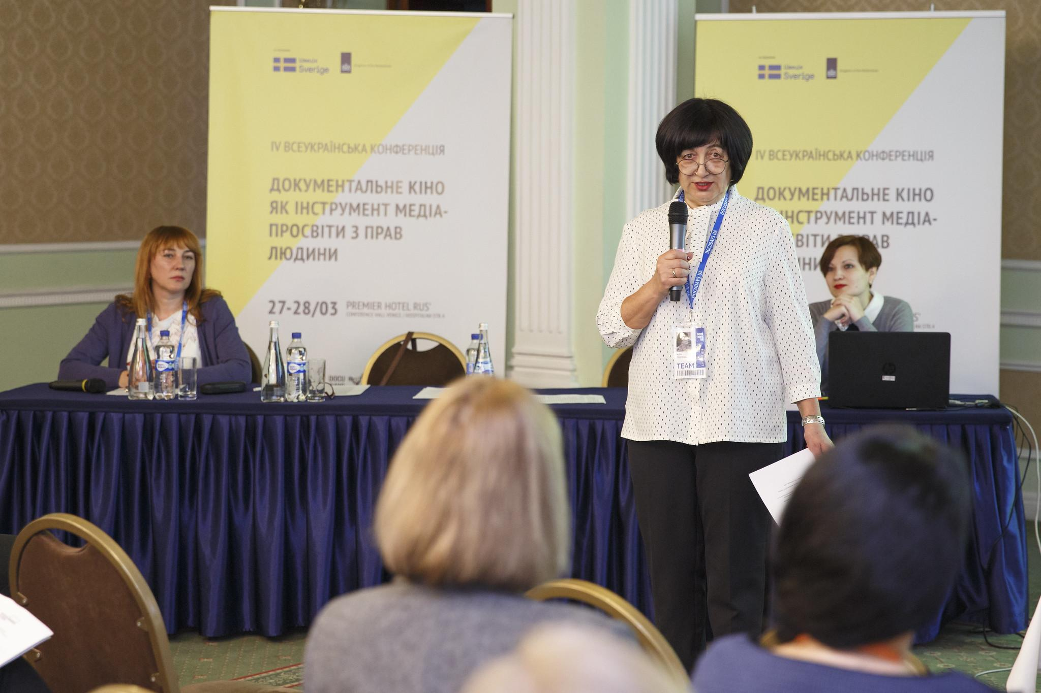

Slide 31
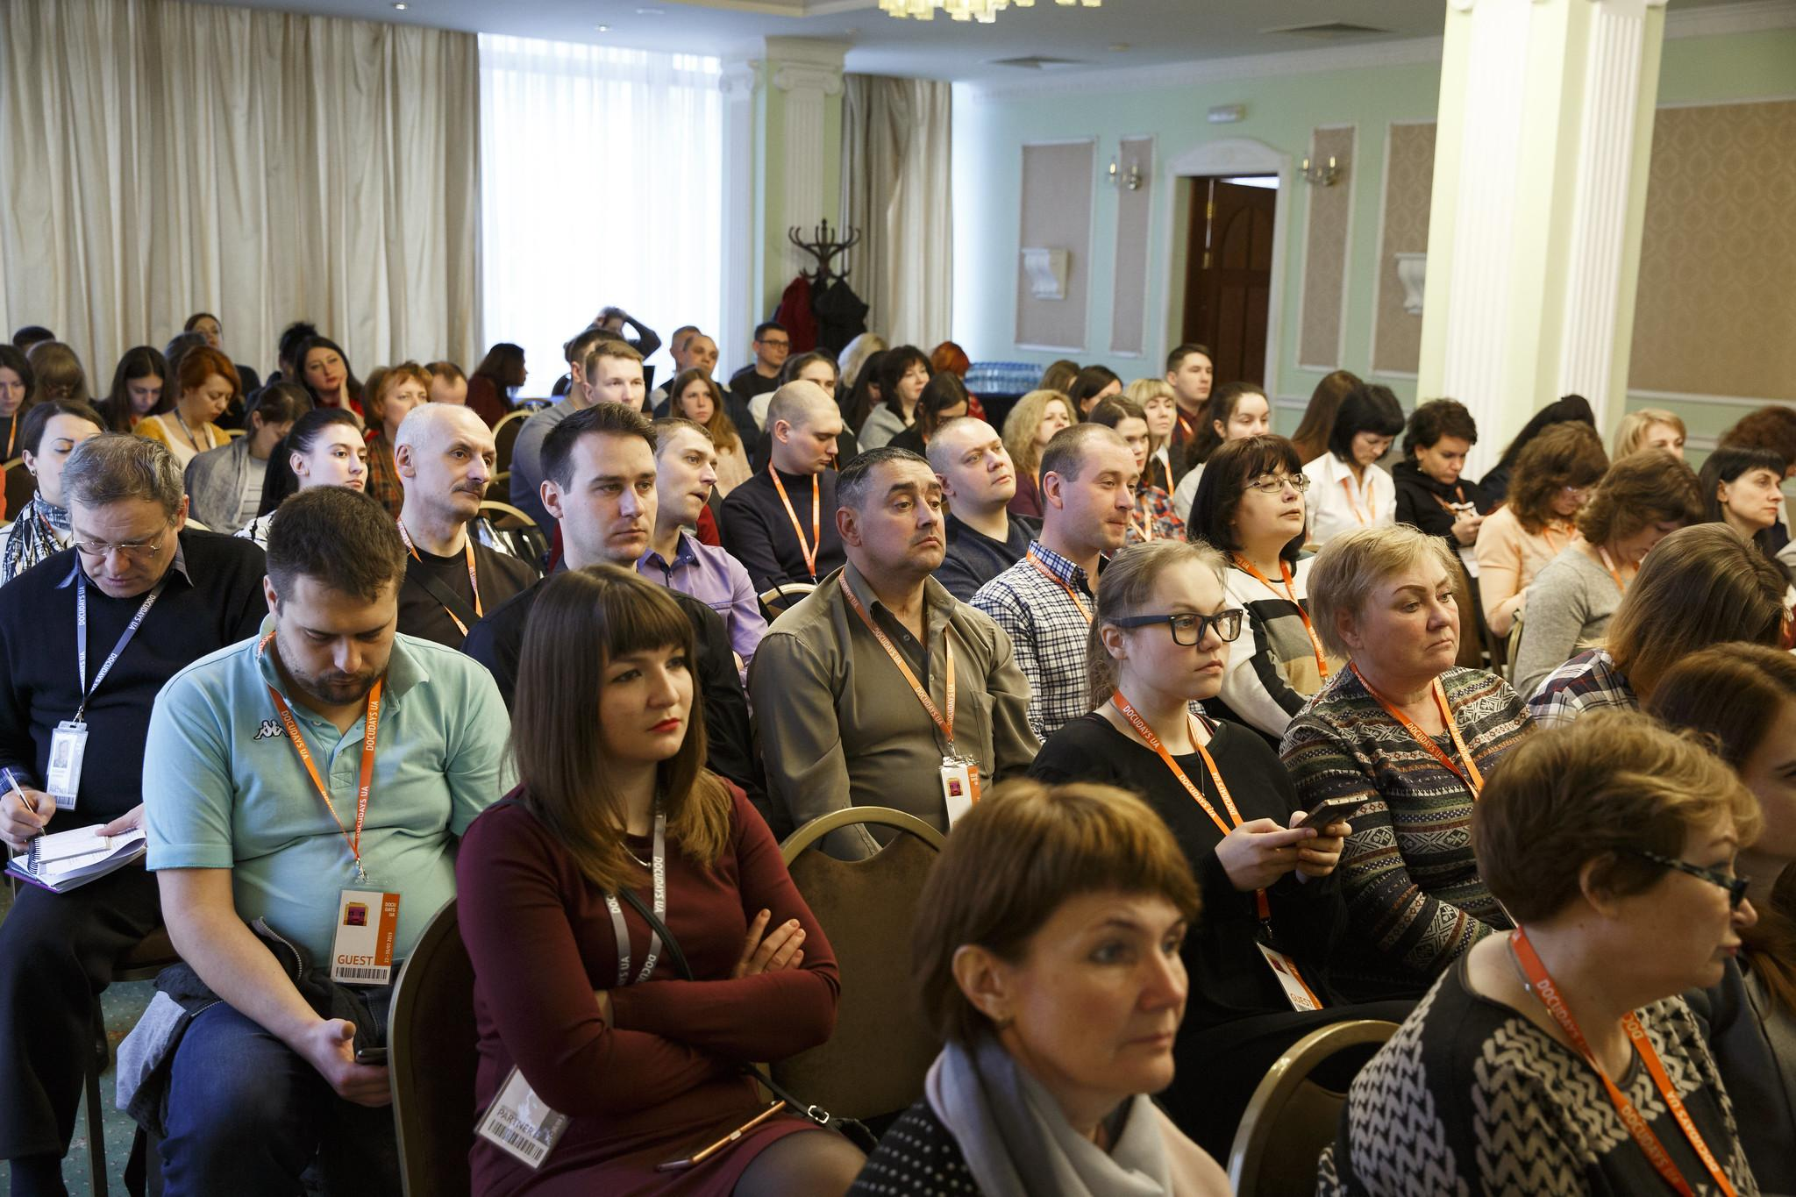

Slide 32
ЩО ПОТРІБНО ДЛЯ
СПІВПРАЦІ З НАМИ?
Notes:
приміщення, де люди можуть зібратися на показ, проста техніка: (ноутбук/комп’ютер + колонки; за наявності – проектор).
Визначитися, хто буде модераторувати покази кіноклубу
Подати заявку на створення кіноклубу онлайн – прямо на сайті
А ще після показу ми чекатимемо невеликий звіт про те, як усе пройшло

Slide 33
Приміщення, де люди можуть зібратися на показ;
Техніка для кінопоказу: ноутбук або комп’ютер, колонки;
Обрати людину, яка модеруватиме покази кіноклубу;
Подати заявку на створення кіноклубу онлайн;
Notes:
приміщення, де люди можуть зібратися на показ, проста техніка: (ноутбук/комп’ютер + колонки; за наявності – проектор).
Визначитися, хто буде модераторувати покази кіноклубу
Подати заявку на створення кіноклубу онлайн – прямо на сайті
А ще після показу ми чекатимемо невеликий звіт про те, як усе пройшло

Slide 34
РОЗКАЖІТЬ ПРО УСПІХИ

Slide 35
Після показу ми чекатимемо невеликий звіт від кіноклубів про те, як усе пройшло;
Зрадіємо фотографіями з показу в соцмережах;
Розповіді про дискусію та враження.

Slide 36
ЯК НАС ЗНАЙТИ?
www.docuclub.docudays.ua
@cinemaclub.docudays
Notes:
сайт та фейсбук проєкту

Slide 37
ДОЛУЧАЙТЕСЯ ДО МЕРЕЖІ!

Slide 38
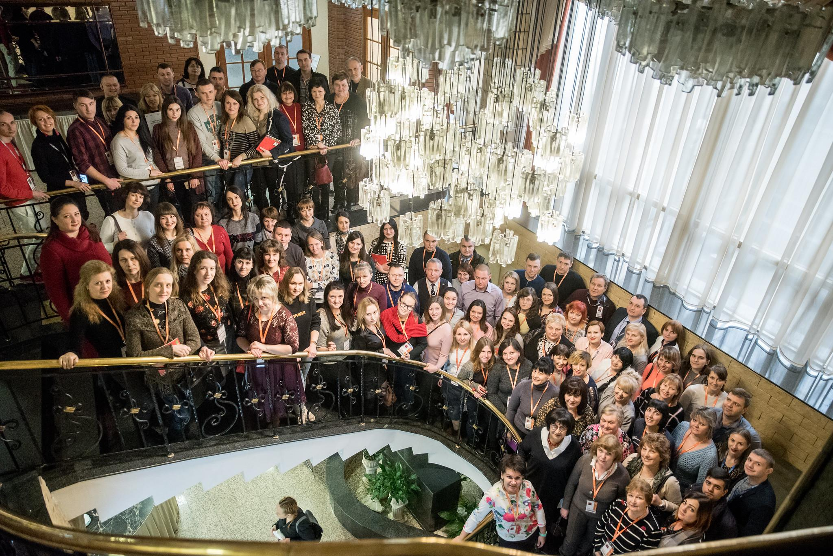

Slide 39
Знайдіть на нашому сайти кнопку “створити кіноклуб”;
Подавайте онлайн-заявку на створення;
У разі додаткових питань — пишіть на цю скриньку коодинаторці проєкту: tetiana.kyluk@docudays.ua

